Slide 1
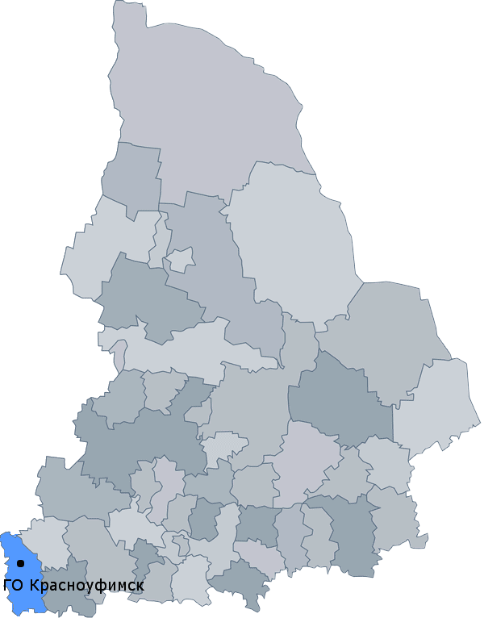
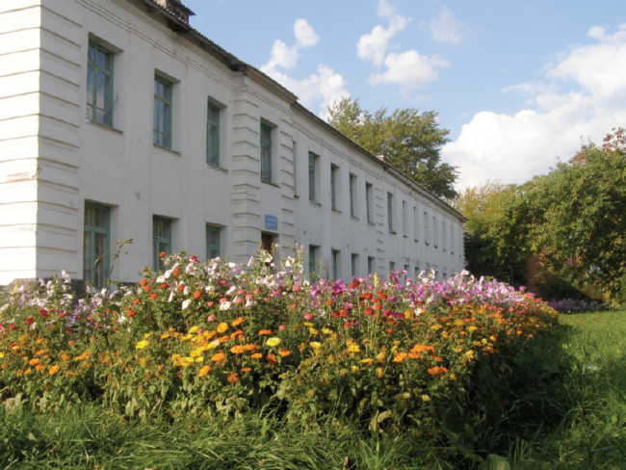
МУНИЦИПАЛЬНОЕ БЮДЖЕТНОЕ
ОБЩЕОБРАЗОВАТЕЛЬНОЕ УЧРЕЖДЕНИЕ
СРЕДНЯЯ
ОБЩЕОБРАЗОВАТЕЛЬНАЯ
ШКОЛА №9
ГО Красноуфимск
Свердловская область

Slide 2
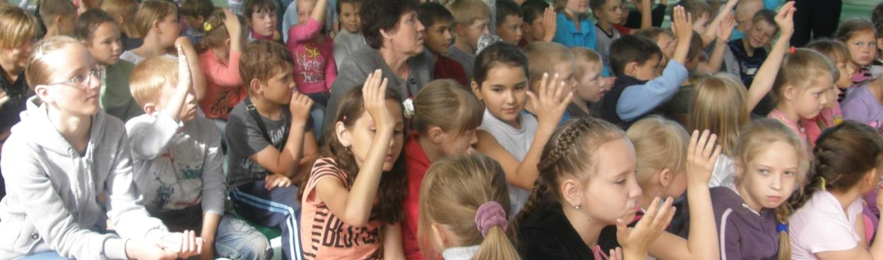
ЧИСЛО ОБУЧАЮЩИХСЯ:
502

Slide 3
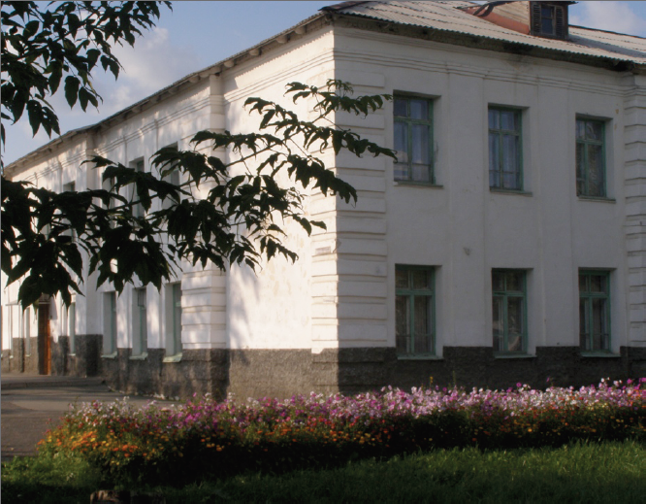
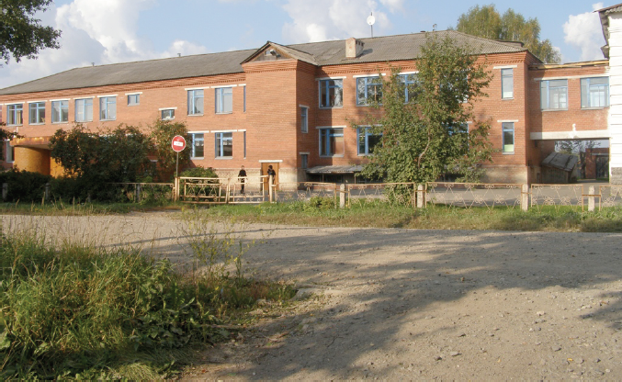
Здание школы типовое, двухэтажное, кирпичное
Основное здание построено в 1951 г.
Пристрой введен в эксплуатацию в 1989 г.
Общая площадь ‐
4374,2 м²

Slide 4
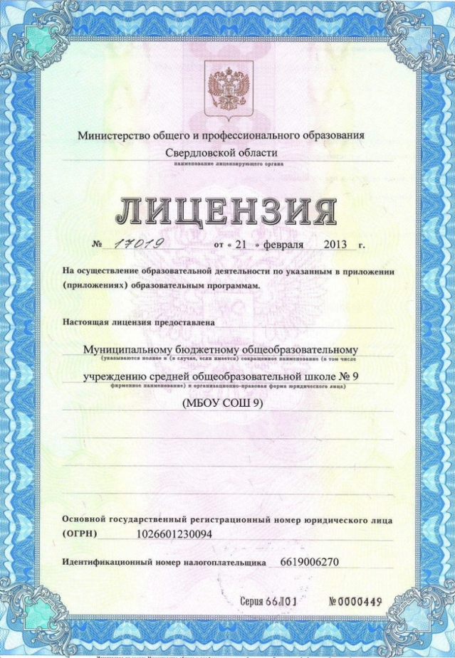
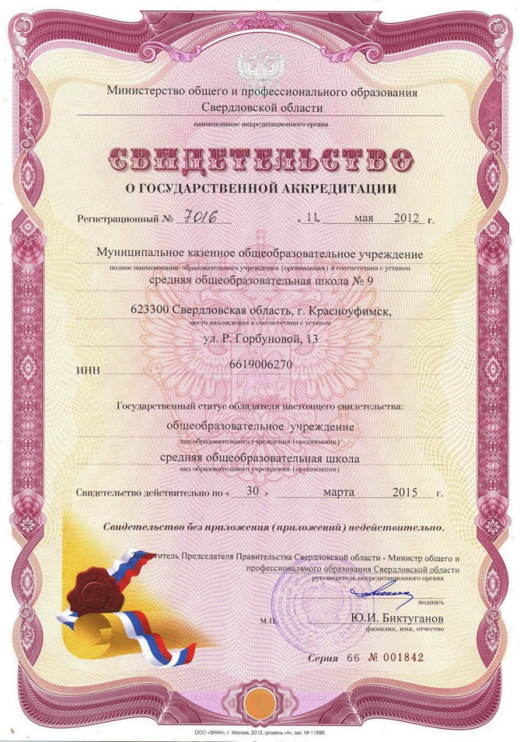
Лицензия выдана бессрочно
Аккредитация до 30 марта 2015 г.

Slide 5
СВЕДЕНИЯ О КАДРАХ

Slide 7
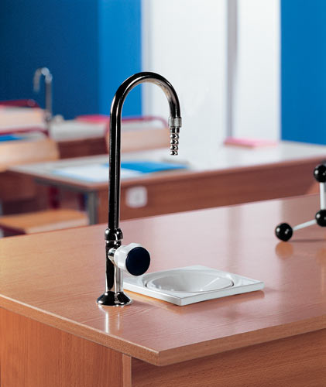
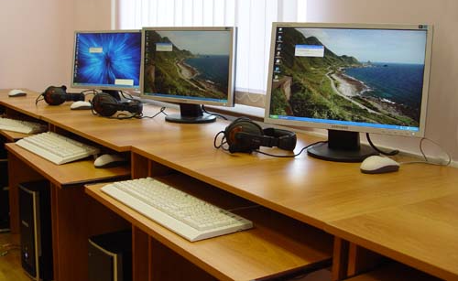
30 учебных кабинетов,
в том числе специализированные:
Информатика
Математика
Биология
Физика
Химия
География
Технология
Изобразительное искусство
Русский язык и литература
Иностранный язык (лингафонный кабинет)

Slide 8
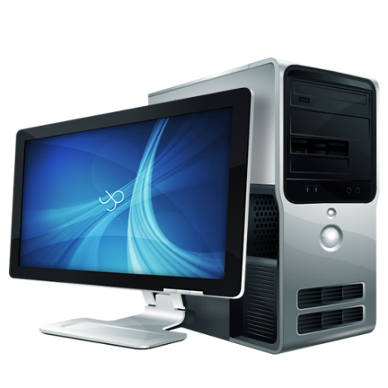

Технические средства обучения
Наименование | Количество
Компьютер/ноутбук | 109
Принтер | 20
DVD/VHS проигрыватель | 13
Телевизор | 12
Проектор | 16
Сканер | 4
Интерактивная доска | 3
Копир | 7
Фотоаппарат | 4
Видеокамера | 1
Музыкальный центр | 3

Slide 9

Учебно‐методическая литература
Библиотечный фонд ‐
17 779 экземпляров

Slide 10
Апробируемые УМК «Инновационная школа» издательства «Русское слово»
М.В. Муркова, Э.Н. Аюбов, Д.З. Прищепов, Н.В. Твердохлебов «Основы безопасности жизнедеятельности» внеурочная деятельность 1-4 кл.
Л.Г. Савенкова, Е.А. Ермолинская, Т.В. Селиванова, Н.Л. Селиванова, Н.Л. Селиванов «ИЗО» 1-4 кл.
Э.Н. Аюбов, Д.З. Прищепов, Н.В. М.В. Муркова «Основы безопасности жизнедеятельности» 7-9 кл.
Э.Н. Аюбов, Д.З. Прищепов, Н.В. М.В. Муркова, А.Ю. Тараканов «Основы безопасности жизнедеятельности» 10-11 кл.
А.Н. Сахаров, К.А. Кочегаров, Р.М. Мухаметшин«Основы религиозных культур народов России» 5 кл.
М.Т. Студеникин «Основы светской этики» 5 кл.
Л.Г. Березовая, Н.П. Берлякова «История русской культуры» в 2-х частях для 10-11 кл.
С.В. Гурьев под ред. М.Я. Виленкина «Физическая культура» 5-7 кл.

Slide 11
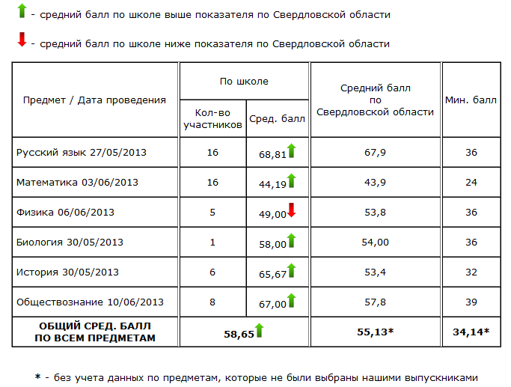
Статистика ЕГЭ-2013

Slide 12
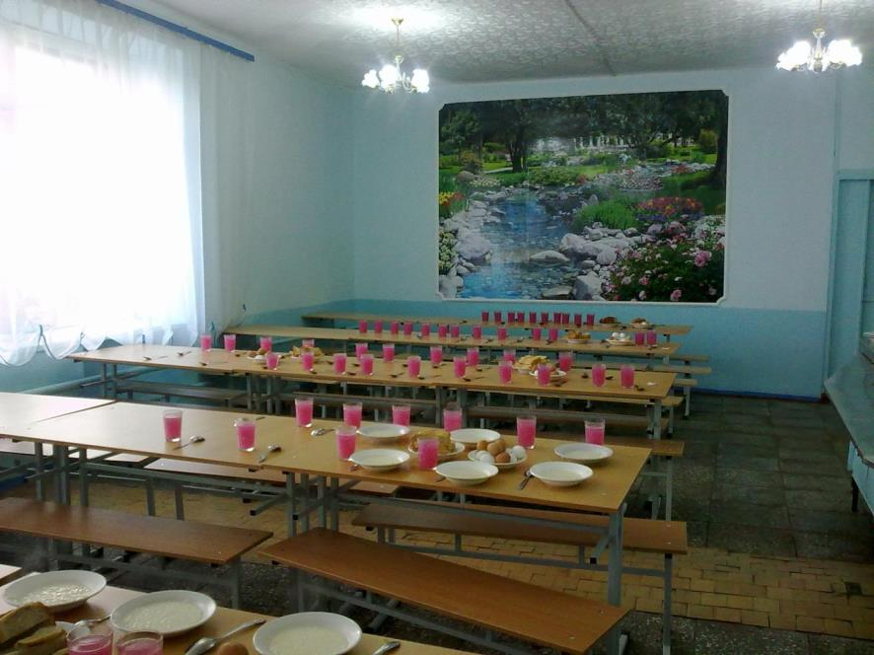
Бесплатное питание получают обучающиеся начальных классов и дети, относящиеся к льготным категориям.

Slide 13


МЕДИЦИНСКОЕ ОБСЛУЖИВАНИЕ
Медицинский блок:
медицинский кабинет
процедурный кабинет
Все сотрудники имеют санитарные книжки.
Регулярные вакцинация и медосмотры

Slide 14

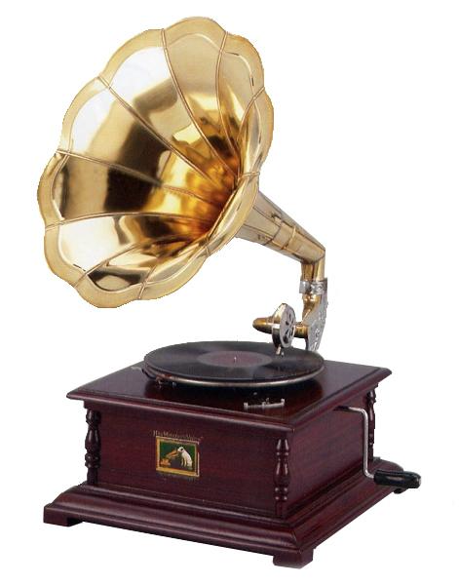
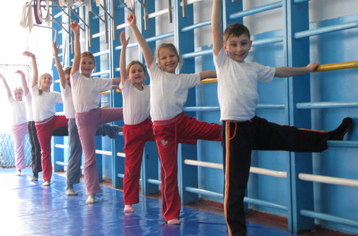
ОСНОВНЫЕ НАПРАВЛЕННОСТИ
естественно‐научная
культурологическая
физкультурно‐спортивная

Slide 15
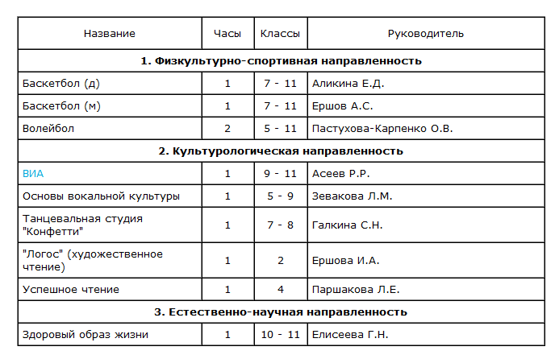
Научные общества, творческие объединения, кружки, секции:

Slide 16

Изменения в учебном плане
1-3 классы:
20 часов – инвариант
10 часов – внеурочная деятельность (по выбору родителей)

Slide 17
Внеурочная деятельность
Спортивно-оздоровительное направление: | Научно-познавательное направление:
Спортивные игры Легкая атлетика Лыжи | «Экология и мы» «Мир информатики» «Азбука английского языка» «Путешествие в Англию» «Математический калейдоскоп» «Веселая грамматика»
Художественно-эстетическое направление: | Военно-патриотическое направление:
Театральное объединение «Сказка» Изостудия «Радуга» «До-ми-соль-ка» «Художественный труд» | «Мы - патриоты» «Люби и знай свой край» «Юные краеведы»
Общественно-полезная деятельность | Проектная деятельность
«Умелые ручки» «Капелька нежности»

Slide 18

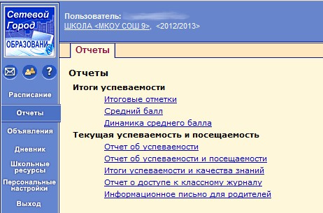
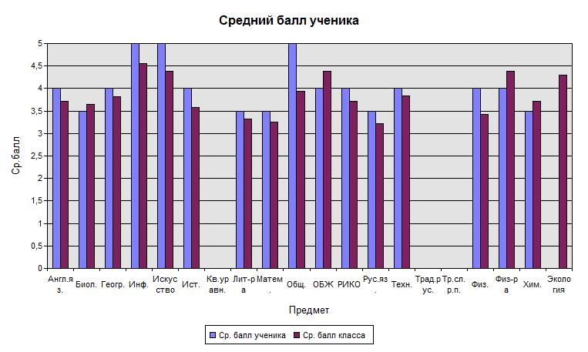
Для получения услуги "Электронный дневник" необходим доступ в сеть Интернет
Доступ к точной и полной информации об
успеваемости
и посещаемости
обучающихся

Slide 19
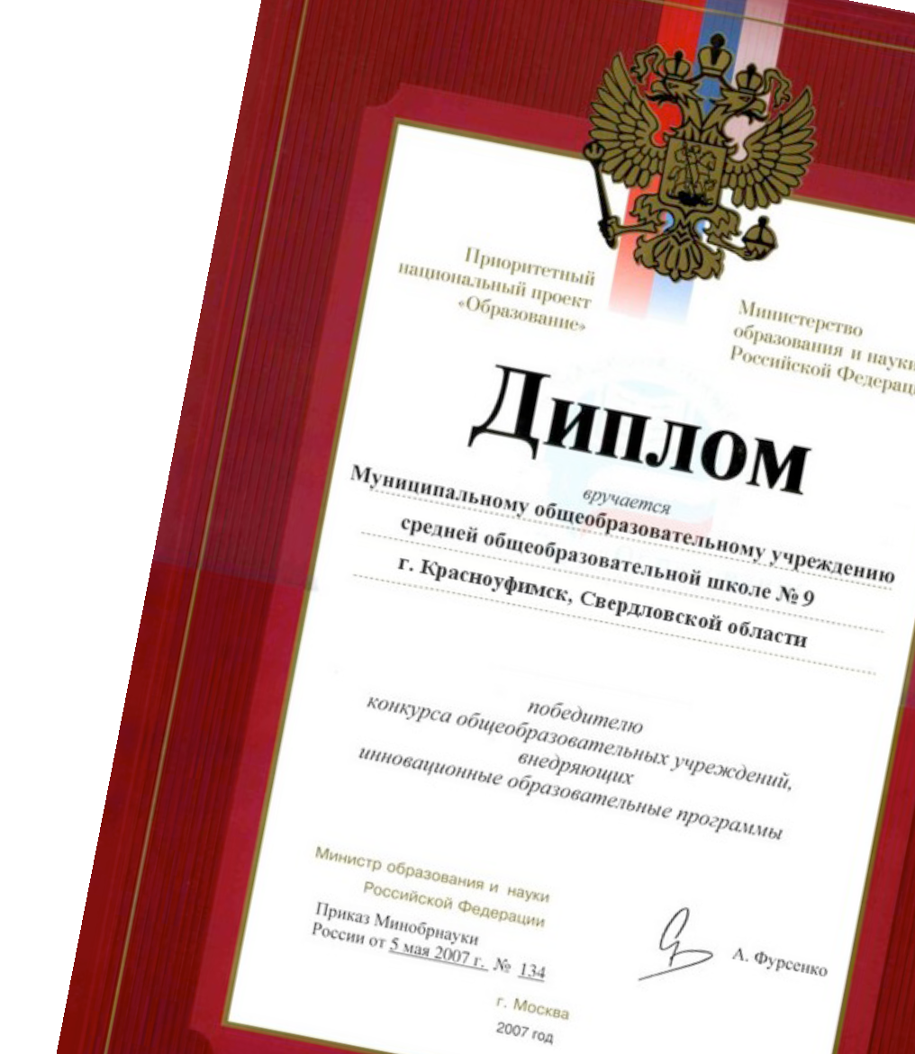
Апрель 2007 г.
МОУ СОШ №9 ‐ победитель конкурса общеобразовательных учреждений, внедряющих инновационные образовательные программы Свердловской области в 2007 году!
Грант 1 000 000 рублей!

Slide 20
kruf9.3dn.ru – сайт школы

Slide 21
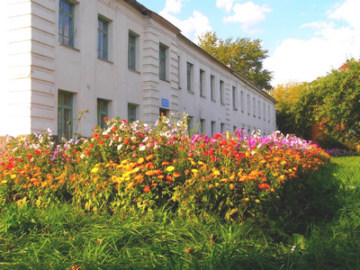
МБОУ СОШ №9
ул. Р. Горбуновой, 13
г. Красноуфимск,
Свердловская область,
Российская Федерация,
623300
Тел.: 8 (34394) 2-21-09
E-mail: 523105@mail.ru
WWW: kruf9.3dn.ru
2014

